Slide 1



REVISTA DE INSPECCIÓN EDUCACIONAL
AGOSTO 2022

Slide 2
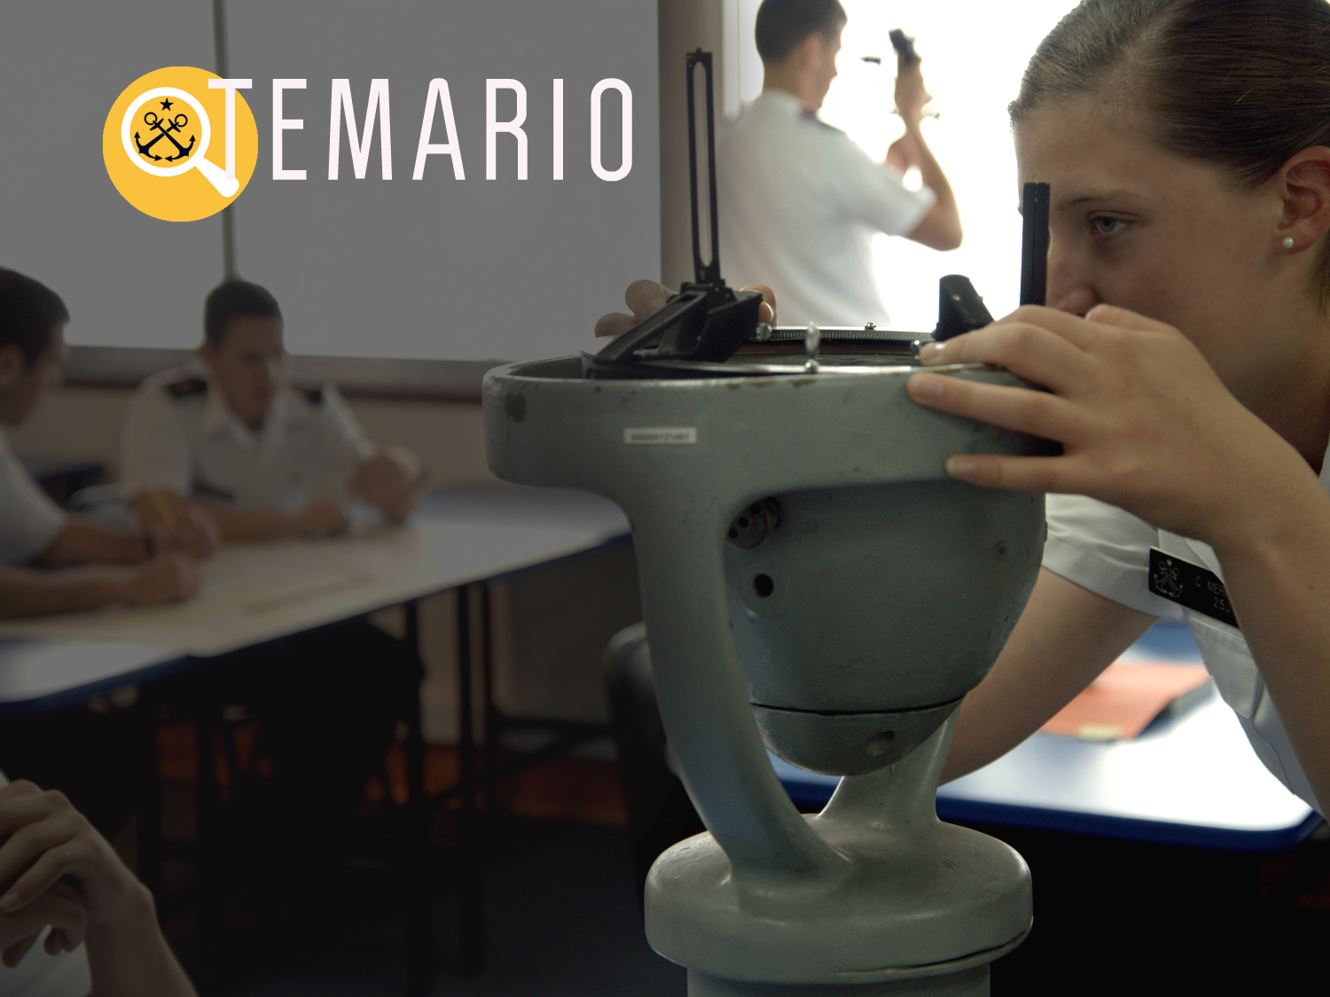
PLAN EDUCACIONAL OF. MARINA.
ESTRUCTURA MODELOS DE FORMACIÓN.
ORGÁNICA ACT. ACADÉMICAS – ACT. FÍSICAS.
OBJETIVOS DEL DEPARTAMENTO.
MODELOS DE FORMACIÓN.
VARIOS.
66
Notes:
Que persigo con esta presentación
Que se vayan tranquilos, sus hijos estarán en buenas manos
Orientada a aquellos que no tienen un conocimiento de nuestra institución
Espero contestar muchas de sus inquietudes:
¿Que comen?
¿Si se enferman?
¿Cuál es la rutina?
¿Cuándo los podremos ver?
¿Los molestan mucho?
NO PODRAN HACER PREGUNTAS Y ESTO ES MUY IMPORTANTE POR LOS TIEMPOS, PERO POR LO MISMO ES QUE HARE MI MEJOR ESFUERZO PARA TRATAR DE CONTESTAR EL MAXIMO DE ELLAS
DURANTE LA PRESENTACION TRATARE DE DEJARLES ALGUNOS MENSAJES QUE CREO IMPORTANTES EN ESTA ETAPA.

Slide 3
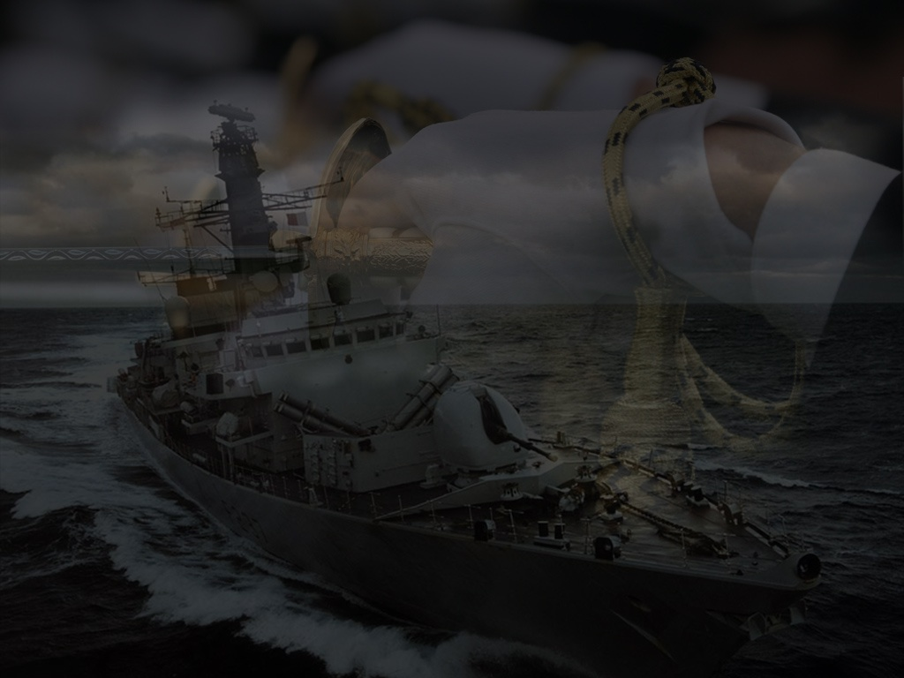
PLAN EDUCACIONAL
DEL OFICIAL DE MARINA
Notes:
NO PRESENTARE EL ORGANIGRAMA DE LA ESCUELA NAVAL
1ER MENSAJE ELLOS SON SU PUNTO DE CONTACTO CON LA ESCUELA Y NO OTRO

Slide 4
PLAN EDUCACIONAL
DEL OFICIAL DE MARINA
ESCUELA NAVAL
“ARTURO PRAT”
BUQUE ESCUELA
“ESMERALDA”
PRÁCTICA
PROFESIONAL
ACADEMIA POLITÉCNICA
NAVAL
4 AÑOS
1 AÑO
2 AÑO
2 AÑOS
PLAN COMÚN
CURSO DE
1° AÑO
INGENIEROS
NAVALES
CADETES
EJECUTIVOS E
ING. NAVALES
INFANTES DE MARINA
ABASTECIMIENTO
LITORAL
FORMACIÓN
PROFESIONAL
APLICADA
EMBARCO
INGENIEROS
EN SISTEMAS
NAVALES
EMBARCO Y SERVICIO
AREA PROFESIONAL
EMBARCO
POST-GRADOS
EMBARCO Y
SERVICIO AREA
PROFESIONAL
IM. AB. LT.
CURSO DE
ESPECIALIDAD
OBTIENE TITULO
PROFESIONAL
ELECCION
DE
ESCALAFÓN
LICENCIATURA / TITULO OF.MARINA
FINALIZANDO 2° AÑO OBTIENEN BACHILLER
MATRIZ ESPECIALIZACIÓN
Notes:
NO PRESENTARE EL ORGANIGRAMA DE LA ESCUELA NAVAL
1ER MENSAJE ELLOS SON SU PUNTO DE CONTACTO CON LA ESCUELA Y NO OTRO

Slide 5
ESTRUCTURA
DEPARTAMENTO DE EDUCACIÓN
Notes:
NO PRESENTARE EL ORGANIGRAMA DE LA ESCUELA NAVAL
1ER MENSAJE ELLOS SON SU PUNTO DE CONTACTO CON LA ESCUELA Y NO OTRO

Slide 6
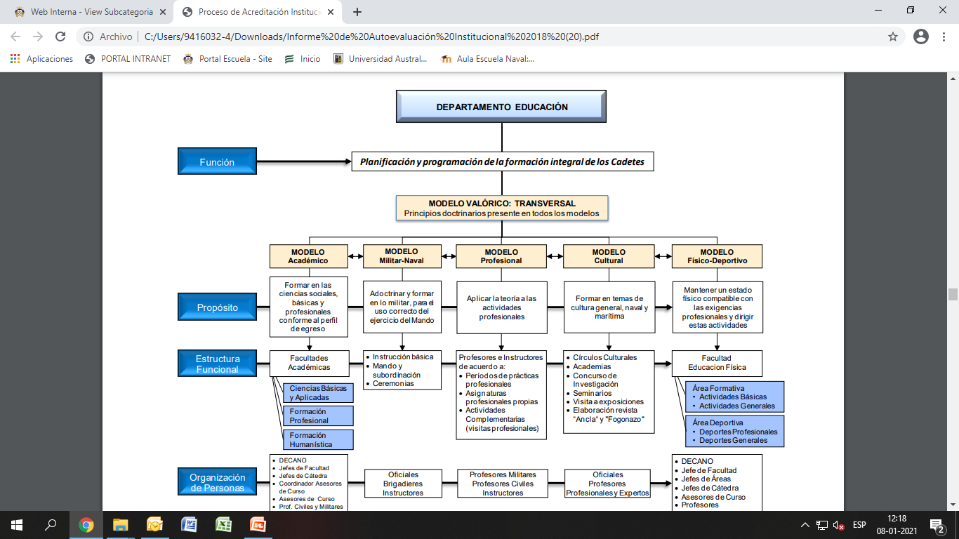
ESTRUCTURA
DEPARTAMENTO DE EDUCACIÓN

Slide 7
ORGÁNICA ACTIVIDADES
ACADÉMICAS Y FÍSICO DEPORTIVAS

Slide 8
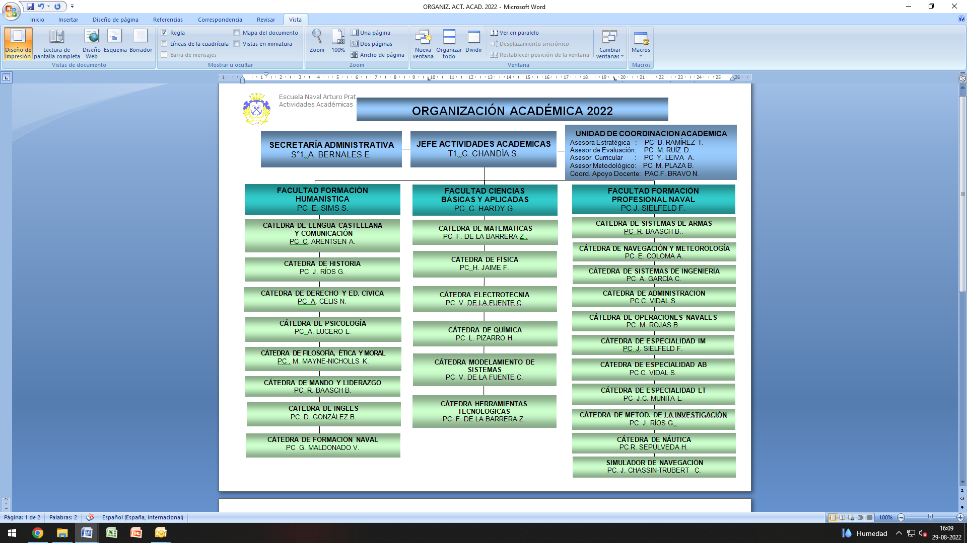
ORGÁNICA
ACTIVIDADES ACADÉMICAS

Slide 9
ORGÁNICA
ACTIVIDADES FÍSICA DEPORTIVA
UNIDAD DE COORDINACIÓN DE EDUCACIÓN FÍSICA
(U C E F)
JEFE ACTIVIDADES FÍSICAS (CC IM GONZALEZ)
DECANO (N. AGUAD)
ASESOR AREA FORMATIVA
(D. CHAGAY)
ASESOR AREA
DEPORTIVA
(A. HUERTA)
ASESOR
ACTIVIDADES FÍSICAS
(N. AGUAD)
JEFE DE FACULTAD
(M. GONZÁLEZ)
JEFE DE CÁTEDRA ACTIVIDADES BÁSICAS
(M. GUZMAN)
JEFE DE CÁTEDRA ACTIVIDADES GENERALES
(W. WEISS)
JEFE DE CÁTEDRA DEPORTES PROFESIONALES
(O. GARCÍA)
JEFE DE CÁTEDRA DEPORTES GENERALES
(B. PINTO)
ATLETISMO
FÚTBOL
REMO
ATLETISMO
GIMNASIA
BÁSQUETBOL
ORIENT. TERRES
BÁSQUETBOL
NATACIÓN
VÓLEIBOL
ESGRIMA
FÚTBOL
C. MONITORES
ACOFI I
NATACIÓN
JUDO
F.F. DE BASE
ACOFI II
PENT. MILITAR
RUGBY
ACOFI GRAL.
ACOFI FÍSICO DEP.
TIRO
TENIS
DEF. PERSONAL
JUDO
VELA
VÓLEIBOL
NIV. FÍSICA
TAEKWONDO

Slide 10
OBJETIVO
DEPARTAMENTO EDUCACIÓN

Slide 11
OBJETIVO
DEPARTAMENTO EDUCACIÓN
Velar que los cadetes reciban una sólida formación integral, mediante la planificación y programación de las actividades contempladas en el Plan Anual de Actividades, siguiendo los seis modelos de formación.

Slide 12
MODELOs de formación

Slide 13
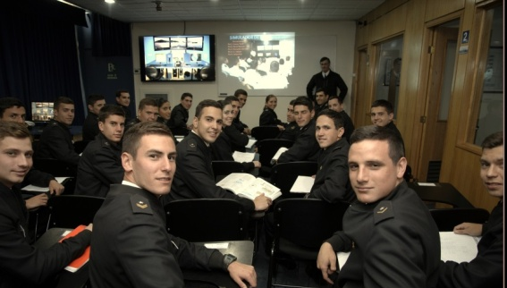
MODELO ACADÉMICO

Slide 14
PRINCIPALES ACTIVIDADES
MODELO ACADÉMICO
Elaboración del Plan Anual Actividades ESNAVAL y del Cronograma actividades semestral.
Determinación de la asignación docente.
Confección de los Exámenes de Admisión.
Aplicación prueba habilidades matemáticas con DIREDUCARM.
Coordinación de los intercambios de alumnos (Annapolis/ Guardia costera USGC).
Aplicación encuestas: evaluación docente y gestión educativa.

Slide 15
Comentarios - dificultades
Asignación presupuesto anual
  Se asignan $1.095.728.594.-
  Ejecutado $ 1.244.330.904.- ($148.602.310)
  Proyectado 2022 $ 1.262.056.920.-
PAC DEA: cantidad de cursos (28/27).
Nombramiento de profesores (incentivo docente 3x1 – 6x1).
Recorte de presupuesto: baja de horas profesores.
Art. N°4, Cap. 2 Manual Remuneraciones de la Armada. ESNAVAL tramita al COMPIN licencias para recuperar subsidios por esta causa. Recursos son reembolsados a DIRECPERS.

Slide 16
Comentarios - dificultades
F/E Profesores: 116
  Profesores civiles: 74, 26 Ed. Física y 48 Académica.
    47% (34) con curso Cap. Pedagógica.
    72 % con Postgrado: 13% (7) Diplomado, 81,4% (43) Magister y 5,6 % (3+1) Doctorado.
  Profesores Militares: 42, 25 Oficiales, 5 GG.MM, 1 EC y 11 PAC
    38% (16) con curso Cap. Pedagógica.
    17 % postgrado: 14% (1) Diplomado, 86 % (6) Magister.
Actualmente 02 profesores en Diplomado de la UVM “Derechos Humanos y No Discriminación”

Slide 17
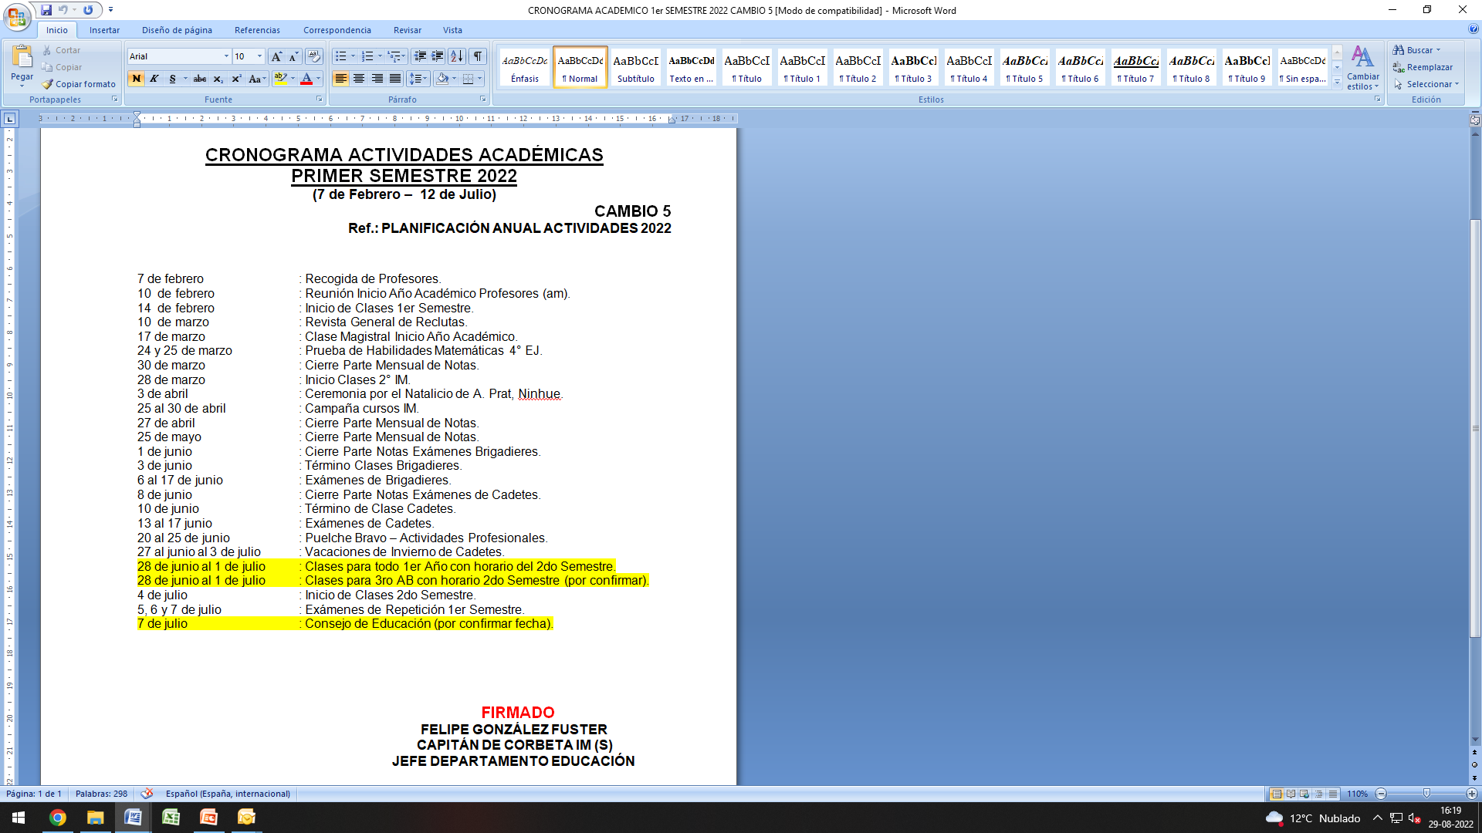
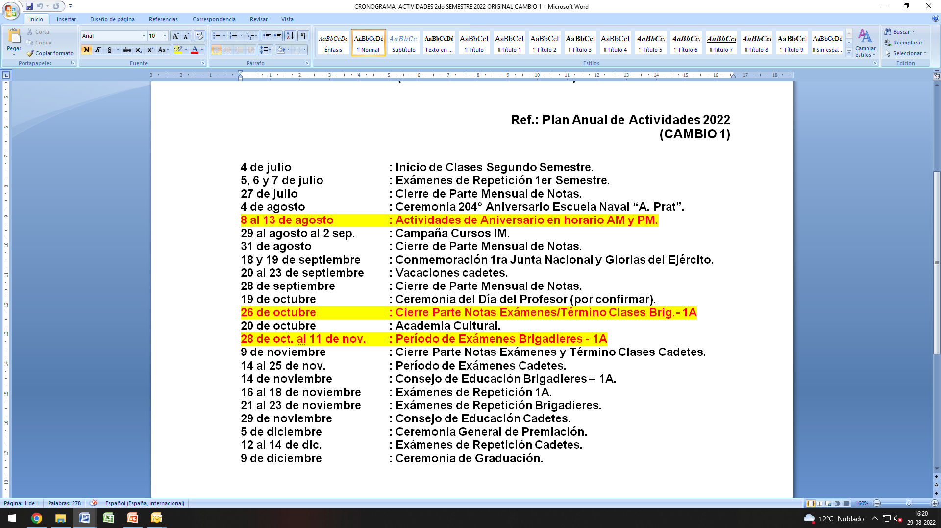
Fechas claves
ACTIVIDADES semestrales

Slide 18
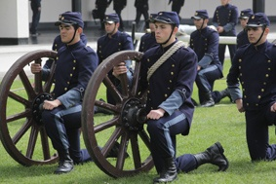
MODELO MILITAR - NAVAL

Slide 19
OBJETIVOS
MODELO MILITAR - NAVAL
Entregar al Cadete la preparación militar necesaria para su desempeño como futuro Oficial de Marina en el servicio.

Slide 20
PRINCIPALES ACTIVIDADES
MODELO militar - naval
CEREMONIAS:
Ingreso reclutas ESNAVAL, ENE/FEB.
Revista general de reclutas, MAR.
Ingreso cursos COS (cursos no regulares).
Aniversario FACH/CARABINEROS. (MAR-ABR)
Natalicio Arturo Prat, ABR.
Desfile 21 de mayo Gloria Navales.
Cuenta pública presidencial, JUN.
Graduación COS.
Aniversario ESNAVAL.
Natalicio B. O´Higgins, AGO.
Premiación General (NOV-DIC)
Graduación de Guardiamarinas (DIC).
DESFILES:
Primera Junta de Gobierno (Valparaíso) 18 sep.
Conmemoración Glorias del Ejército (Santiago ) 19 sep.

Slide 21
COMENTARIOS
MODELO MILITAR - NAVAL
Previo a cada presentación militar se elabora un Plan de Prácticas especial para asegurar un óptimo desempeño por parte del Regimiento de Presentación. Este plan está a cargo del Subdirector en conjunto con el Depto. Ejecutivo y Depto. Educación, el cual debe queda plasmado en la correspondiente O.E.A.
La coordinación anterior, tiene como fin efectuar el cálculo de las pérdidas de horas de clases y posterior recuperación.

Slide 22
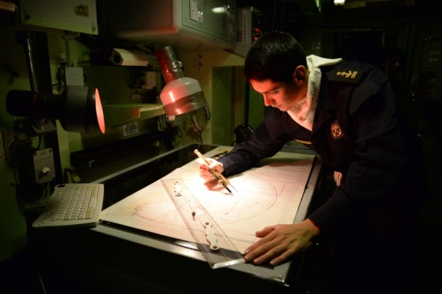
MODELO PROFESIONAL

Slide 23
OBJETIVOS
MODELO PROFESIONAL
Egresar al Servicio Naval, Guardiamarinas con una formación profesional consecuente con las necesidades de la Institución y poseedores de conceptos que sólidamente comprendidos y competentemente diestros, conduzcan las tareas en forma segura y eficaz.

Slide 24
PRINCIPALES ACTIVIDADES
MODELO PROFESIONAL
EJECUTIVOS | PRÁCTICA PROFESIONAL VERANO (Diciembre – Febrero) |  | PRÁCTICA PROFESIONAL INVIERNO (1era semana Julio)
CURSO | DURACIÓN | ACTIVIDAD | DURACIÓN | ACTIVIDAD
4° EJ | 2 S | PRACTICA DESEMPEÑO A BORDO UNIDADES MENORES. (PRIZONA, SEZONA, TERZONA Y QUINZONA) | 1 S | PRÁCTICIA DE PILOTAJE EN LSG (PRIZONA)
3° EJ | 10 D | RAID DE NAVEGACIÓN COSTERA. EN YATES. (QUINZONA) | S | PRÁCTICA DE DESEMPEÑO A BORDO. EN UNIDADES MENORES. (QUINZONA Y TERZONA)
2° EJ | 2 S | INSTRUCCIÓN DE FUSILERO NAVAL (CENBIM) | 1 S | CONOCIMIENTO Y PRÁCTICA DE DESEMPEÑO A BORDO DE LST. (QUINZONA)
1° AÑO A – POL. | 2 S | CAMPAÑA NÁUTICA (SEZONA) | 10 D | EMBARCO DE FAMILIARIZACIÓN EN AP – LST – LSHD. (TON)

Slide 25
PRINCIPALES ACTIVIDADES
MODELO PROFESIONAL
INFANTERIA DE MARINA | PRÁCTICA PROFESIONAL VERANO (Enero – Febrero) |  | PRÁCTICA PROFESIONAL INVIERNO (1era semana Julio)
CURSO | TIEMPO | ACTIVIDAD | DURACIÓN | ACTIVIDAD
4° IM | 2 S | ENTRENAMIENTO EN CLIMA DESÉRTICO (CUARZONA) | 1S | ENTRENAMIENTO EN CLIMA FRIO. (TERZONA)
3° IM | 2 S | CURSO COMANDANTE DE ESCUADRA IM (BATMILLER) | 1S | INSTRUCCION COMANDANTE DE PELOTÓN
2° IM | 8 S | CURSO BÁSICO ANFIBIO (CENBIM) | 5 D | INSTRUCCIÓN DE TIRO AVANZADO
INFANTERIA DE MARINA | 1ra CAMPAÑA (4ta semana Mayo) |  | 2da CAMPAÑA (4ta semana de Septiembre)
CURSO | DURACIÓN | ACTIVIDAD | DURACIÓN | ACTIVIDAD
4° IM | 1S | ENTRENAMIENTO CARACTERÍSTICO IM (PICHICUY) | 1S | ENTRENAMIENTO CARACTERISTICO IM (PICHICUY)
3° IM
2° IM

Slide 26
PRINCIPALES ACTIVIDADES
MODELO PROFESIONAL
ABASTECIMIENTO | PRÁCTICA PROFESIONAL VERANO - (Enero) |  | PRÁCTICA PROFESIONAL INVIERNO - (1era semana Julio)
CURSO | DURACIÓN | ACTIVIDAD | DURACIÓN
4° AB | 2 S | PRACTICA EN CENTROS DE ABASTECIMIENTOS (PRIZONA Y SEZONA) | 1 S | PRÁCTICA EN CARGO DE ALIMENTACIÓN Y FONDOS INTERNOS. (PRIZONA)
3° AB | 2 S | EMBARCO EN UNIDADES A FLOTE. (ESCUADRA) | 1 S | PRÁCTICA EN CARGO DE ADQUISICIONES. (PRIZONA)
2° AB | 2S | INSTRUCCIÓN DE FUSILERO NAVAL (CENBIM) | 1 S | PRÁCTICA EN TALCABAS (SEZONA)
LITORAL | PRÁCTICA PROFESIONAL VERANO (Diciembre - Enero) |  | PRÁCTICA PROFESIONAL D INVIERNO (1era semana Julio)
CURSO | DURACIÓN | ACTIVIDAD | DURACIÓN | ACTIVIDAD
4° LT | 2 S | PRÁCTICA PROFESIONAL EN LSG (QUINZONA) | 5 D | INSTRUCCIÓN DE CONTROL DE MUCHEDUMBRE. (ESNAVAL)
3° LT | 2 S | PRÁCTICA EN GOBERNACIÓN MARÍTIMA (PRIZONA Y SEZONA | 1 S | PRÁCTICA EN CAPITANIAS DE PUERTO. (PRIZONA Y SEZONA)
2° LT | 2 S | INSTRUCCIÓN DE FUSILERO NAVAL (CENBIM) | 1 S | PRÁCTICA EN CAPITANIAS DE PUERTO. (SEZONA)

Slide 27
COMENTARIOS
MODELO PROFESIONAL
  Actividades de verano 2021/2022.
  Actividades profesionales planificadas v/s realizadas.
  a) Práctica profesional de verano 2021/2022 : 100 %
  b) Actividades de invierno 2022.
  Práctica profesional de invierno 2022: 84,6 %
  a) Embarco de familiarización 1er. año en AP Aquiles / área Chiloé
  Programa de visitas profesionales en SEZONA.
  b) Embarco de familiarización 3° AB en AP Aquiles / área Chiloé
  Visita a centros logísticos y financieros en Santiago.

Slide 28
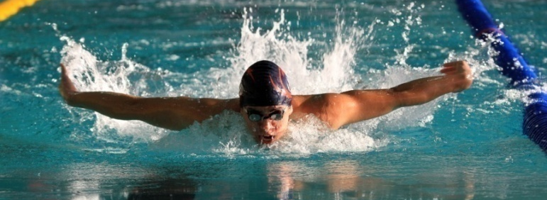
MODELO FÍSICO - DEPORTIVO

Slide 29
OBJETIVOS
MODELO FÍSICO - DEPORTIVO
Contribuir a la formación y desarrollo integral del futuro Oficial de Marina, con el propósito que pueda mantener un estado físico compatible con las exigencias profesionales y actividades en el servicio.

Slide 30
ACTIVIDADES
MODELO FÍSICO - DEPORTIVO
ÁREA FORMATIVA
ÁREA DEPORTIVA
COMPETENCIAS
EVALUACIONES
INTERNAS
EXTERNAS
FICHA DE CAPACIDAD FÍSICA
TEST DE COOPER
LAUTARO (RECLUTAS)
CAUPOLICAN (GENERACIONES ESCUELA)
GLORIAS NAVALES (ATLETISMO)
COPA ESNAVAL (BASQUETBOL)
COPA ESNAVAL (FÚTBOL)
COPA ESNAVAL (JUDO)
FESTIVAL 50 MTS. (NATACIÓN)
COPA ESNAVAL (VÓLEIBOL)
INTERESCUELAS
LIGAS DEPORTIVAS DE EDUCACIÓN SUPERIOR (LDES)
JUEGOS DEPORTIVOS UNIVERSITARIOS NAVALES (JUN).
ASOCIACIONES REGIONALES
CAMPEONATOS POR INVITACIÓN

Slide 31
ACTIVIDADES
MODELO FÍSICO - DEPORTIVO
ÁREA DEPORTIVA
La práctica deportiva será electiva, obligatoria, sistemática y continua, durante toda la permanencia del Cadete en la Escuela.
Los Seleccionados se realizan con el propósito que el cadete practique por satisfacción personal y perfeccionamiento de sus aptitudes y, represente a la Escuela.
1.- | ATLETISMO (D-V) |  | 8.- | PENTATLÓN MILITAR (D-V)
2.- | BÁSQUETBOL (V) |  | 9.- | REMO (D-V)
3.- | ESGRIMA (D-V) |  | 10.- | RUGBY (V)
4.- | FÚTBOL (V) |  | 11.- | TENIS (D-V)
5.- | JUDO (D-V) |  | 12.- | TIRO AL BLANCO (D-V)
6.- | NATACIÓN (D-V) |  | 13.- | VELA (D-V)
7.- | ORIENT. TERR. (D-V) |  | 14.- | VOLEIBOL (V)
CATEGORÍA CADETES OLÍMPICOS: REPRESENTATIVOS Y AFICIONADOS
Semestralmente los Oficiales de seleccionado a propuesta de los profesores, designaran los Cadetes Olímpicos.

Slide 32
ACTIVIDADES
MODELO FÍSICO - DEPORTIVO
ÁREA DEPORTIVA
COMPETENCIAS INTERESCUELAS 2022
DEPORTE | ORGANIZA
Tenis (v y d) | Escuela de Aviación
Básquetbol (v) | Escuela de Aviación
Orientación Terrestre (v y d) | Escuela Carabineros
Judo (v y d) | Escuela de Investigaciones
Tiro al Blanco (v y d) | Escuela Militar
Fútbol (v) | Escuela de Carabineros
Vóleibol (v) | Escuela Carabineros
Esgrima (v y d) | Escuela de Investigaciones
Pentatlón Militar (v y d) | Escuela Militar
Atletismo (v y d) | Escuela Naval (7,8 y 9 de Oct.)
Natación (v y d) | Escuela Naval (27 Ago.)

Slide 33
COMENTARIOS
MODELO FÍSICO DEPORTIVO
  Disminuir la cantidad de horas interferidas por infanterías, conferencias y ceremonias; la pérdida es de 7 semanas de las 18 programadas aproximadamente.
  Es importante considerar que las horas perdidas de educación física no se pueden recuperar ya que no existen bloques horarios donde poder recuperar estas horas.

Slide 34
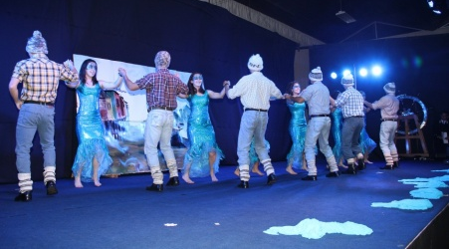
MODELO CULTURAL

Slide 35
OBJETIVOS
MODELO CULTURAL
Entregar al Cadete Naval los conocimientos y habilidades de Cultura General y Social, Naval y Marítima, que le permitan alcanzar un nivel de desarrollo cultural que asegure su mejor desempeño como Oficial de la Armada de Chile.

Slide 36
PRINCIPALES ACTIVIDADES
MODELO CULTURAL
Academias y eventos culturales.
Círculos Culturales (9 Círculos).
Asistencia a temporadas culturales, visitas a exposiciones, museos, etc. (durante un año lectivo normal).
Exposiciones, seminarios y/o conferencias.
Concursos de investigación (pintura, historia, fotografía).

Slide 37
COMENTARIOS
MODELO CULTURAL
Actividad Cultural del mes de mayo; en un nuevo formato, con dos presentaciones: una conferencia histórica/valórica y una actividad musical.
Academia Cultural del mes de octubre, como cierre de las actividades culturales del año.
Actividades culturales fuera de la Escuela (ballet, concierto, ópera, etc.) para contribuir a la formación en este ámbito.
Respetar las horas planificadas para el buen desarrollo de los Círculos.

Slide 38
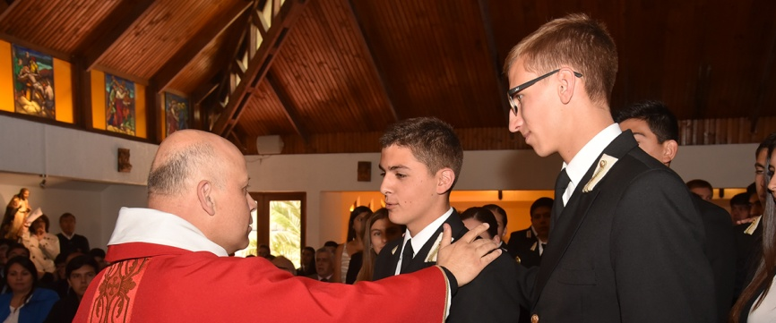
MODELO VALÓRICO

Slide 39
OBJETIVOS
MODELO VALÓRICO
Contribuir a formar oficiales con los valores institucionales definidos en el perfil de egreso y en las normas institucionales.

Slide 40
PRINCIPALES ACTIVIDADES
MODELO VALÓRICO
Gestionar la aprobación por parte de la DEA, la malla curricular del Modelo Valórico.
Creación método de evaluación para medir los logros de este modelo.
Actividades valóricas ejecutadas 2022: conferencias a cadetes primer año (La familia) y tercer año (comportamiento y uso de mesas), actividades de pastoral cuerpo cadetes.
Retiro en Santuario de Lo Vásquez.
Catequesis Primera Comunión y Confirmación.
Actividades de ayuda social.

Slide 41
COMENTARIOS
MODELO VALÓRICO
Modelo Transversal, que involucra el día a día del cadete.

Slide 42
VARIOS

Slide 43
FORMACIÓN NAVAL
  Se Dispone Implementar Formación Naval En Escalafones Im-lt-ab.
  Cursos De Im, Actualmente Posee U.T. En Actividades Profesionales, Las Que Serán Homologadas A Módulos De Formación Naval, Serán Complementados Con El Módulo De Argumentación (Debates Y Oratoria) Y Del Módulo Profesional (Ética).
  Se contratan:
    01 Profesor de tiro (8Hrs.)
    Se incrementó en 6 Hrs. La actividad de buceo.
    Se incrementó en 2 Hrs. Asignatura de liderazgo.
    Pendiente: 01 profesor de vela para Patrón de Bahía: 8 Hrs.

Slide 44
CONSULTAS

